Slide 1
Processador ek
Integrantes:
Eduardo Henrique freire machado(2020001617)
Kelvin Araújo ferreira (2019037653)

Slide 2
Descrição do processador
Processador RISC;
Baseado no MIPS;
Processador de 8 bits.

Slide 3
Formatos das instruções
INSTRUÇÃO TIPO R
OPCODE | RS | RT
4 BITS | 2 BITS | 2 BITS
7-4 | 3-2 | 1-0
INSTRUÇÃO TIPO I
OPCODE | RS | VALOR
4 BITS | 2 BITS | 2 BITS
7-4 | 3-2 | 1-0
INSTRUÇÃO TIPO J
OPCODE | ENDEREÇO
4 BITS | 4 BITS
7-4 | 3-0

Slide 4
LISTA DE OPERAÇÕES SUPORTADAS
OPCODES | SINTAXE | NOME | EXEMPLO
0000 | ADD | SOMA | ADD $S0 $S1
0001 | ADDI | SOMA IMEDIATA | ADDI $S0 2
0010 | SUB | SUBTRAÇÃO | SUB $S3 $S2
0011 | SUBI | SUBTRAÇÃO IMEDIATA | SUBI $S2 4
0100 | LW | LOAD WORD | LW $S0 ENDEREÇO
0101 | SW | STORE WORD | SW $S1 ENDEREÇO
0110 | LI | LOAD IMEDIATO | LI $S0 1
0111 | BEQ | BRANCH EQUAL | BEQ ENDEREÇO
1000 | J | JUMP | J ENDEREÇO
1001 | IF | IF | IF $S1 $S3

Slide 5
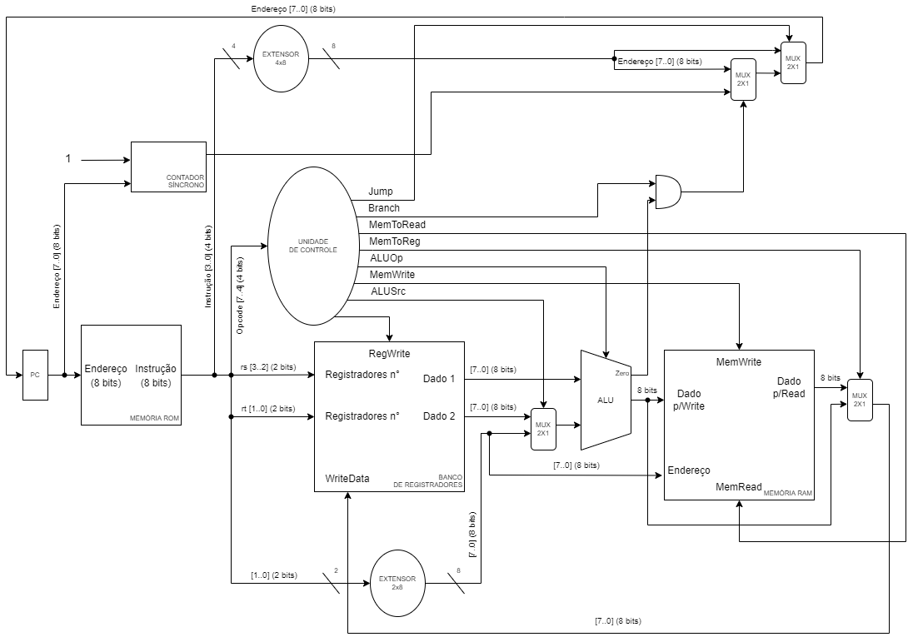
DATAPATH DO PROCESSADOR

Slide 6
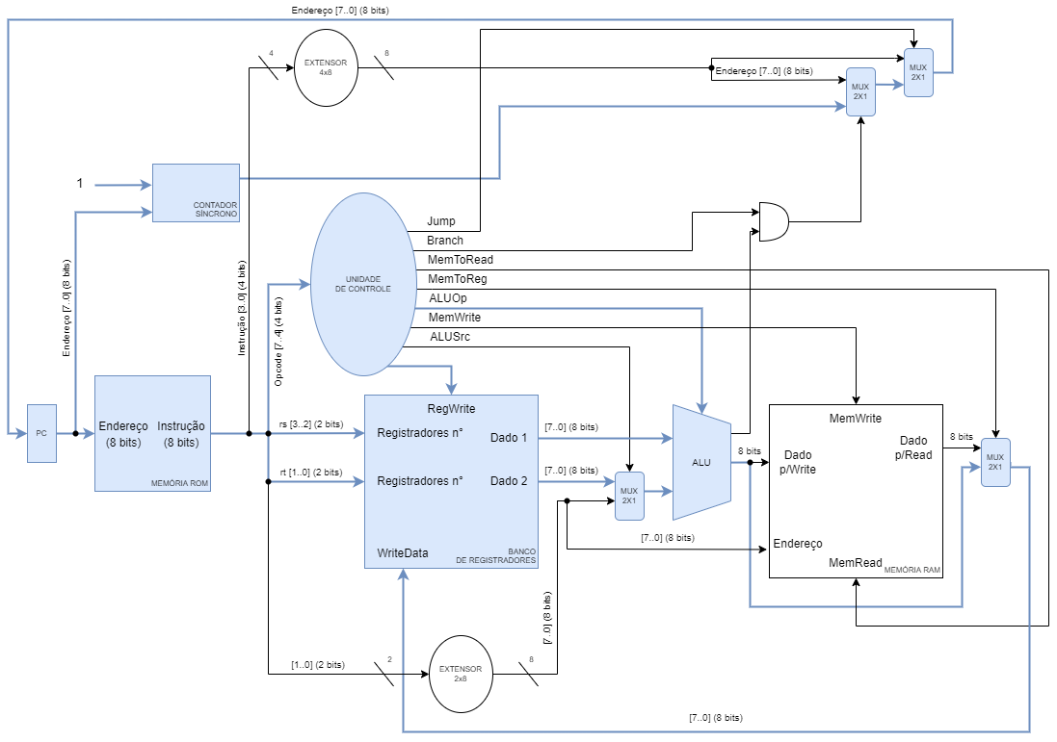
DATAPATH Do tipo r

Slide 7
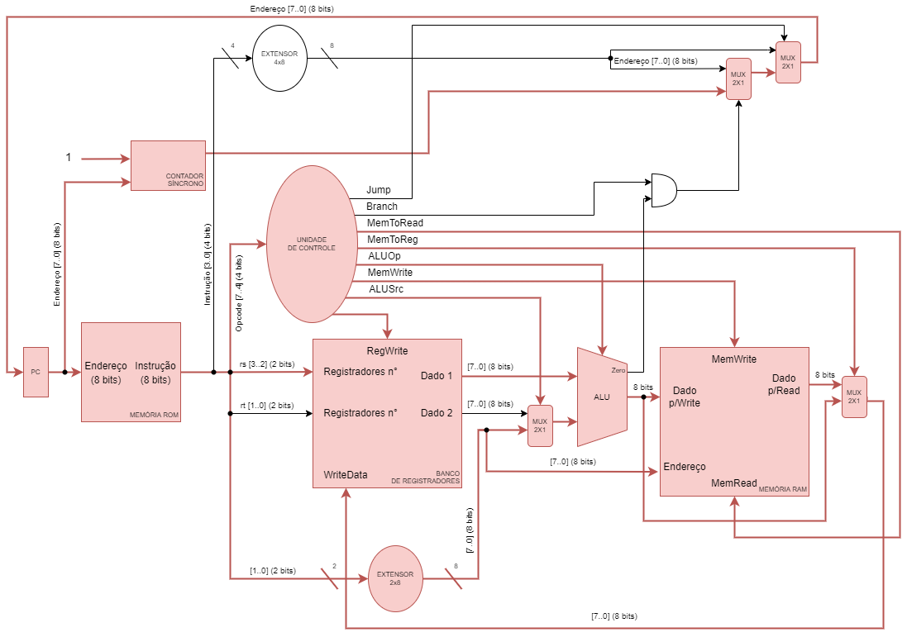
DATAPATH Do tipo i

Slide 8
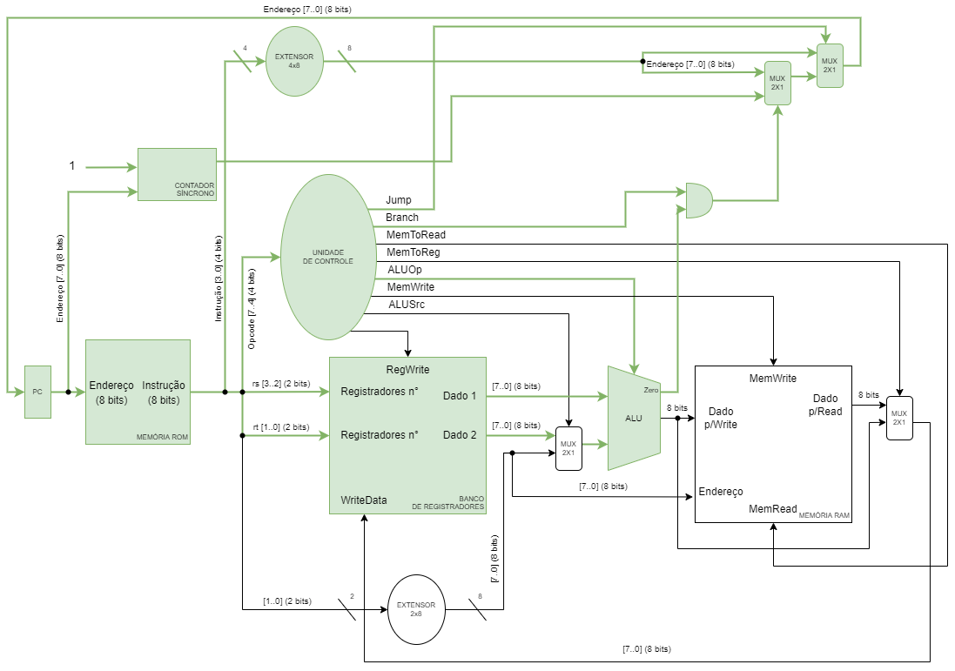
DATAPATH Do tipo j

Slide 9
limitações
256 linhas de código em um programa;
8 bytes de espaço na memória RAM;
4 registradores disponíveis no banco de registradores;
Jumps apenas podem pular entre as 16 primeiras linhas de código.

Slide 10

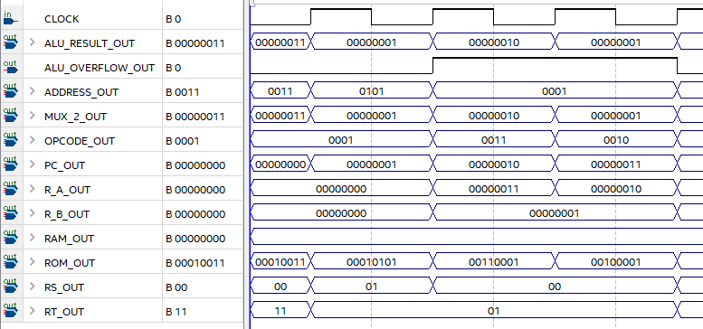
Teste do addi, sub e subi

Slide 11
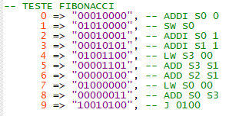
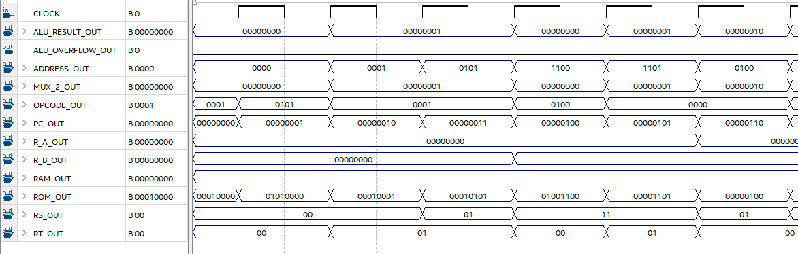
TESTE DO FIBONACCI PT.1

Slide 12
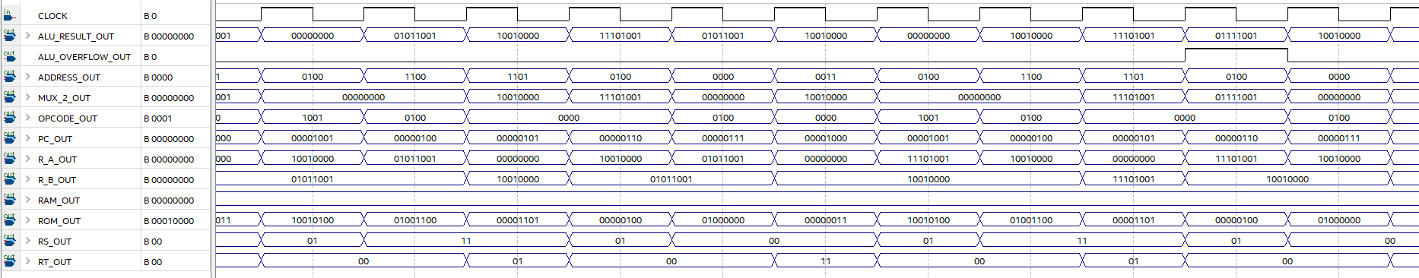
TESTE DO FIBONACCI PT.2
Overflow

Slide 13
CONCLUSÃO
Dificuldades encontradas:
Criação da memória ROM;
Desenvolver soluções em 8 bits;
Obrigado pela atenção.

